Slide 1
Визуализация небесных тел
Годовой проект по информатике
_{Ермошин Иван 10-2 класс}

Slide 2
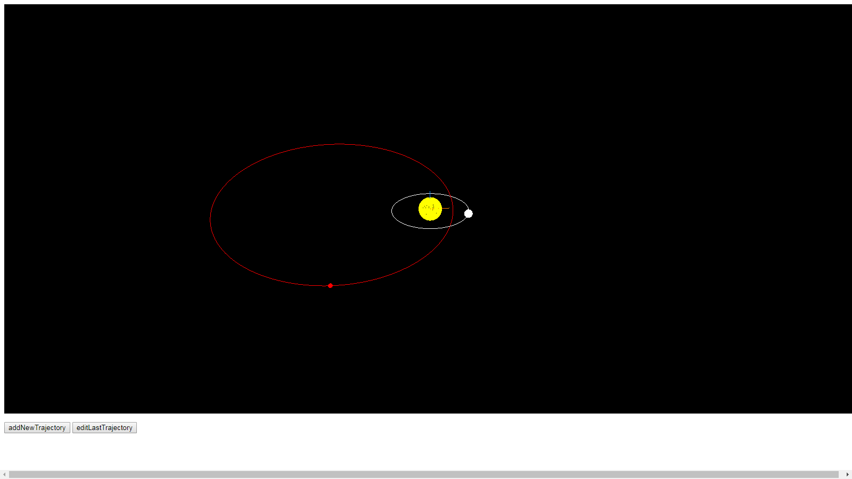
Постановка задачи
Визуализация движения небесных тел и редактирование списка планет.

Slide 3
Математика…(нет)
Ну она очевидная жы, писать лениво.
Может будет подвиг перед сдачей — напишу.

Slide 4
Структура данных
TrajectoryAbstract
Body
Size
Color
Orientation
transparency
KeplerianTrajectory
parentTrajectory
eccentricity
small half-axis
angleX
angleY
angleZ
TrueAnomaly
MeanMotion
TrajectoryColor

Slide 5
Метод решения
Body
Trajectory
Render
Method
getPosition
THREE.js
Расчет положения через аномалии и матрицу поворота

Slide 6
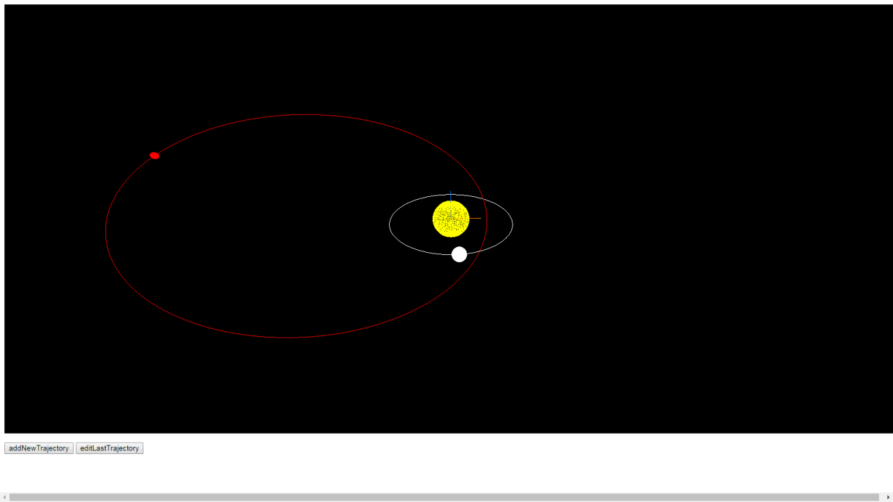
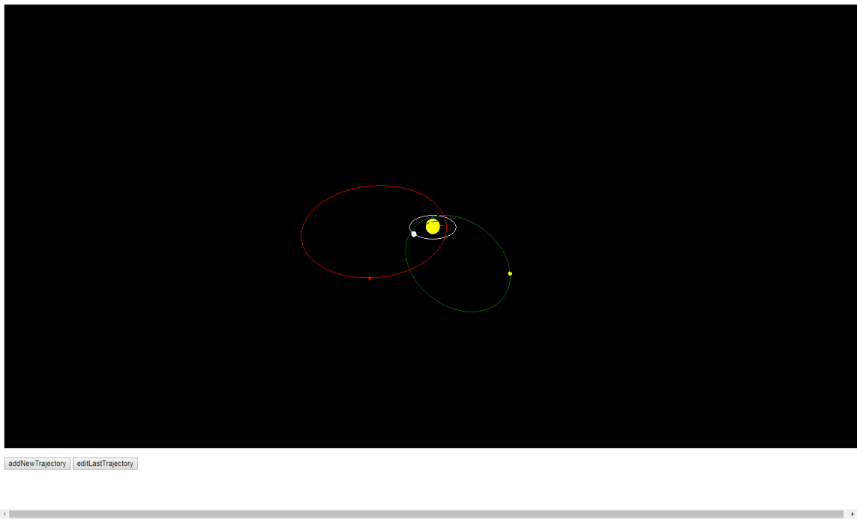
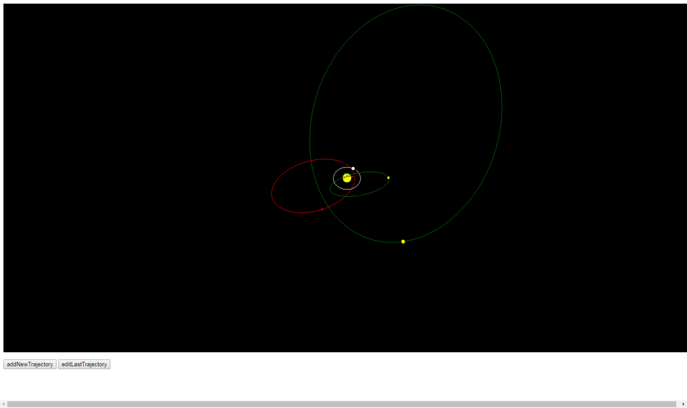
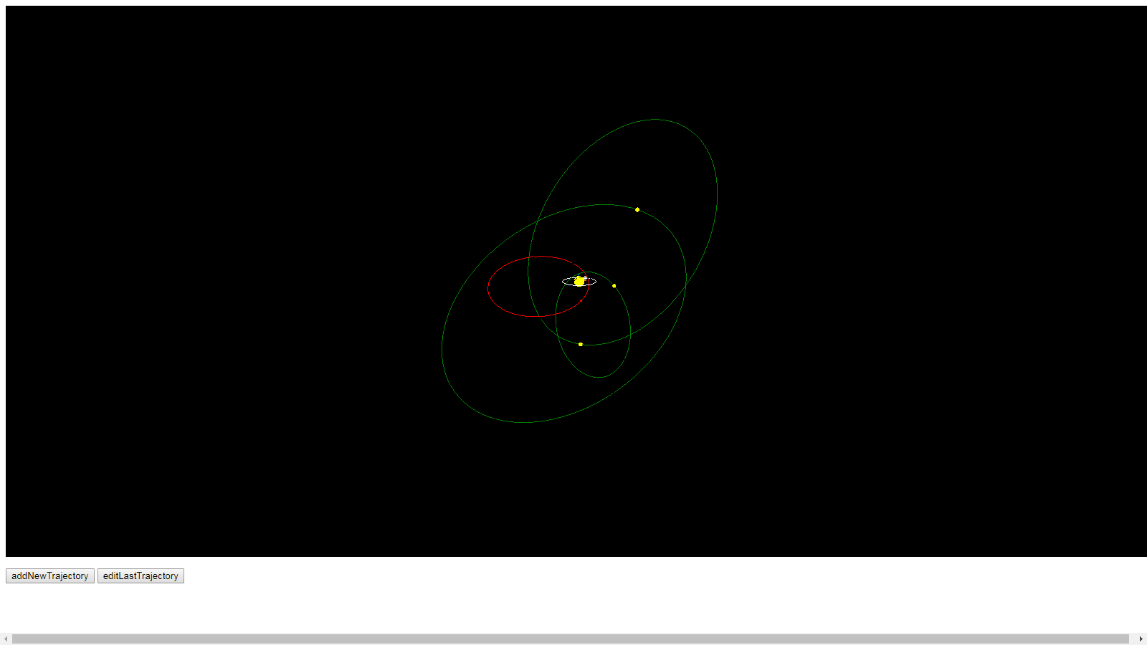
Пример работы программы

Slide 7
Трудности
Убрать старую кривую траектории после изменения характеристик тела.
Решение: нарисовать ее черным, пока что проблема актуальна: остается черный след.
Лень.
Решение: еще не изобрели.

Slide 8
Спасибо за внимание!
Свои идеи по поводу улучшения проекта можете присылать на почту:
ivan.ermoshin.02@gmail.com (но не надо).
Ермошин Иван 10-2(=8) класс

